Slide 1
Администрирование информационных систем и веб-порталов
Лекция 5:
Понятие домена, политики безопасности, доменных служб Active Directory.
Преимущества Active Directory.
Виды объектов Active Directory и их именование.
Организационные подразделения и группы пользователей.
Протокол SMB и его версии.
Компоненты, обеспечивающие работу протокола SMB.

Slide 2
Понятие домена
Домен – группа компьютеров, имеющая общий каталог учетных записей и общую иерархическую политику информационной безопасности
1

Slide 3
Понятие политики безопасности
Политика безопасности – набор разрешений и запретов на выполнение определенных действий определенными людьми

Slide 4
Понятие политики информационной безопасности
Политика информационной безопасности – политика безопасности для определенных пользователей на определенных компьютерах

Slide 5
Понятие доменных служб Active Directory
Доменные службы Active Directory:
Роль ОС Windows Server
СУБД
Файлы в %systemroot%\NTDS

Slide 6
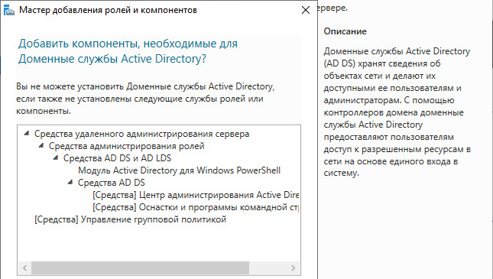

Slide 7
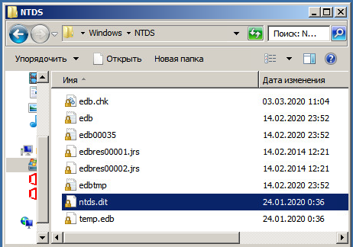

Slide 8
Преимущества Active Directory
централизованное управление
упрощение доступа пользователей к сетевым ресурсам
возможность повышения безопасности
возможность повышения надежности
масштабируемость
2

Slide 9
Виды объектов Active Directory
Пользователи
Компьютеры
Группы пользователей
Контакты
Принтеры
Общие папки
3

Slide 10
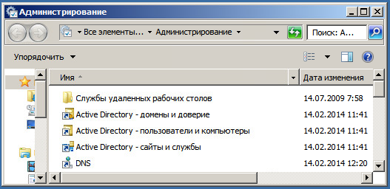

Slide 11
Именование объектов в Active Directory
Полное различающееся имя
Относительное различающееся имя
Основное имя пользователя
Глобальный уникальный идентификатор

Slide 12
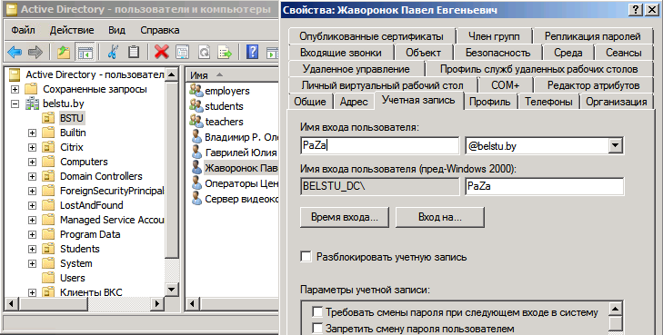
Полное различающееся имя

Slide 13
Полное различающееся имя
DC = by
DC = belstu
OU = BSTU
CN = PaZa

Slide 14
Относительное различающееся имя
CN = PaZa

Slide 15
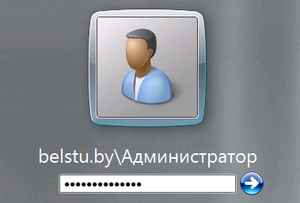
Основное имя пользователя

Slide 16
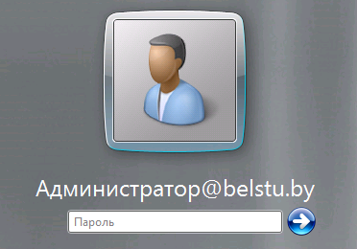
Основное имя пользователя

Slide 17
Глобальный уникальный идентификатор
{6F9619FF-
8B86-
D011-
B42D-
00CF4FC964FF}

Slide 18
Организационные подразделения
Создаются внутри доменов и друг друга
Используются для назначения пользователям и компьютерам групповых политик – прав на определенные действия
4

Slide 19
Группы пользователей
Создаются внутри организационных подразделений и встроенных папок доменов
Используются для назначения пользователям и компьютерам прав на доступ к определенным ресурсам (общим папкам и принтерам)

Slide 20
Протокол SMB
Основан на технологии клиент-сервер
Предоставляет клиентским приложениям простой способ для чтения и записи файлов, а также запроса служб у серверных программ в различных типах сетевого окружения.
Серверы предоставляют файловые системы и другие ресурсы (например, принтеры) для общего доступа в сети.
5

Slide 21
Версии протокола SMB
SMB over NetBIOS – DOS – порт 139
Samba – SunOS и др. *nix
CIFS – Windows NT 4.0
SMB over TCP – Windows 2000 – порт 445
SMB 2 – Windows Vista
SMB 3 – Windows 8

Slide 22
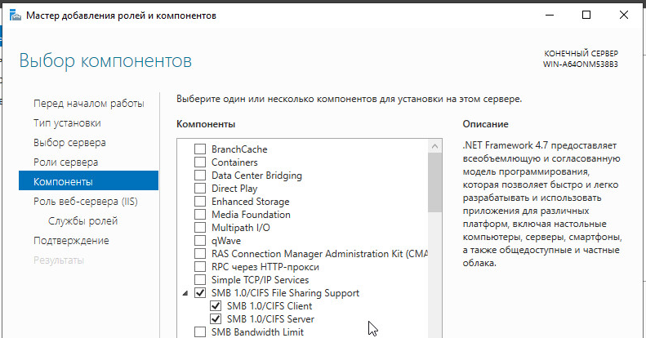
6

Slide 23
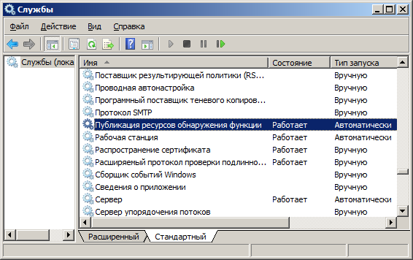

Slide 24
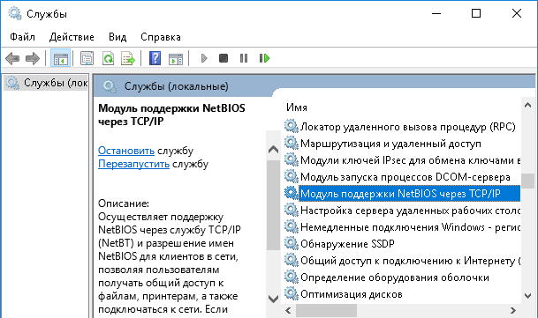

Slide 25
